Slide 1
Ensayos de Transformadores de Potencia
1

Slide 2
Ensayos de Transformadores de Potencia
Prueba de respuesta en frecuencia del dieléctrico.
Conexión para realizar la prueba.
La
conexión
es exactamente
igual
a la indicada para realizar
la prueba de factor
de potencia
, la básicamente
solo que en la prueba de
prueba
es la misma
respuesta en frecuencia del dieléctrico,
se varia la frecuencia
.
Análisis de resultados.
A pesar de que esta es también una prueba
, el
de
prueba
predictiva
software
diagnóstico del equipo Megger IDAX 300 permite
determinar la cantidad de
humedad existente en el papel
del transformador.
La figura 50 muestra la curva medida junto con la curva de referencia y el modelo Pan Cake del transformador.

Slide 3
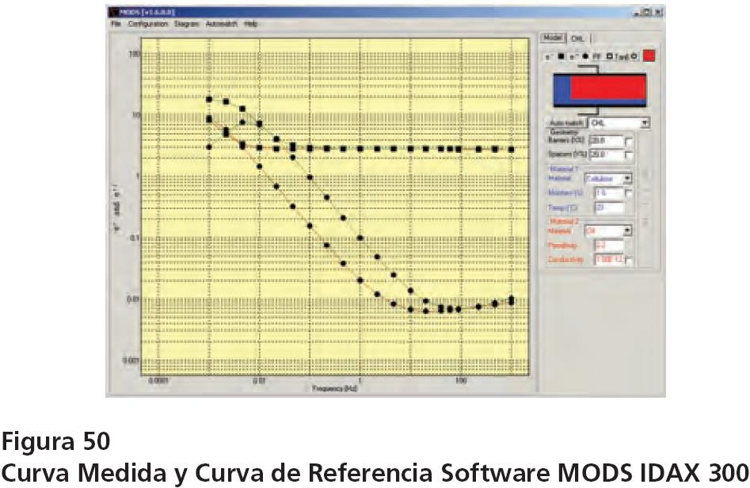
Ensayos de Transformadores de Potencia

Slide 4
Ensayos de Transformadores de Potencia
Para la determinación de la cantidad de humedad existente en el papel del transformador, el software trata de hacer coincidir la curva patrón con la curva medida variando las valores de X y Y entre los rangos indicados en la sección 6.2.5.
Una vez
ejecutado el proceso de ajuste entre la curva medida y la curva de
referencia
, el arroja la
del
software
cantidad de humedad existente en el papel
transformador.
La figura 51 muestra la gráfica resultante luego de este proceso.

Slide 5
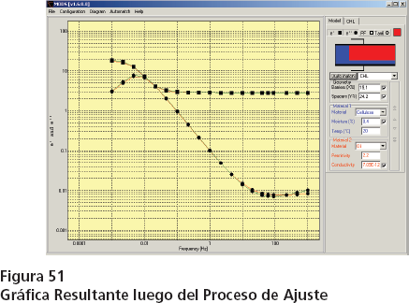
Ensayos de Transformadores de Potencia

Slide 6

Ensayos de Transformadores de Potencia
La cantidad de humedad puede evaluarse según lo indicado en la tabla 19.
Conocer la cantidad de humedad es crítico para conocer el estado del papel aislante.

Slide 7
Ensayos de Transformadores de Potencia
Si
se requiere utilizar temporalmente un transformador
con el
aislamiento
húmedo
, el mismo debe ser
utilizado a una potencia menor
para evitar la
disminución de la vida útil
del mismo.
Lo anterior
no implica que la humedad en el aislamiento no deba tratarse
para
disminuir la misma.
La humedad determina la máxima carga/temperatura
a la cual se puede utilizar
el transformador,
IEEE Std C57.91

Slide 8
Ensayos de Transformadores de Potencia
Pruebas en el Aceite Aislante.
ASTM
(American Society for Testing and Materials) ha desarrollado una serie
de pruebas tipo para verificar el estado del aceite, utilizado como aislante, en equipos eléctricos de potencia.
A continuación describiremos las mismas.
Rigidez Dieléctrica: Las Normas ASTM D-877, ASTM D1816, IEC 60156, CEI
344 e IP 295, entre otras, son las
encargadas en normalizar la medición de la
rigidez dieléctrica del aceite.
Consiste en medir la capacidad aislante que posee el aceite, es decir, la capacidad que posee el aceite de soportar una tensión determinada sin que ocurra una descarga eléctrica entre los electrodos que suministran la tensión de prueba.
La en el aceite
rigidez dieléctrica es capaz de detectar contaminación sólida
tales como
carbón, partículas metálicas y barro
y
contaminación líquida
como contenido de agua.

Slide 9
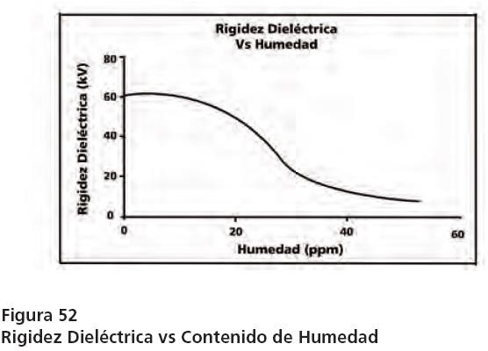
Ensayos de Transformadores de Potencia
De igual forma
la rigidez dieléctrica puede indicar gran contenido de acidez
en la muestra de aceite.
La figura
52 muestra una relación entre la rigidez dieléctrica
del aceite y el
contenido de humedad
que este posee.
Entre las más utilizadas se encuentran las normas
ASTM D1816 (IEC 60156)
y la ASTM 877.

Slide 10
Ensayos de Transformadores de Potencia
ASTM 1816: Se coloca una muestra de aceite en una vasija de aproximadamente 500 mililitros que posea dos electrodos tipo hongo de 36 mm de diámetro y separados 1 o 2 milímetros (2,5 mm para IEC 60156). El aceite debe ser agitado continuamente.
La a una
,
que
tensión se incrementa
relación constante de 0,5 kV/s
hasta
exista un rompimiento de la rigidez
del aceite, se deja
reposar el aceite por
un minuto
y se
repite el procedimiento 4 veces adicionales.
ASTM 877: Se coloca una muestra de Aceite en una vasija, de alrededor de
150 mililitros que posea dos electrodos tipo cilíndricos de 24.5 mm de diámetro y separados 2,5 mm.
Se que exista
un
incremente la tensión a una relación constante de 3 kV/s hasta
rompimiento de la rigidez
dieléctrica del aceite, se
deja reposar el aceite
por 1 minuto
y se
repite
el procedimiento
4 veces
adicionales.
La tabla 20 muestra
los valores esperados de Rigidez dieléctrica
del aceite
según
IEEE C57.106 – 1991
.

Slide 11
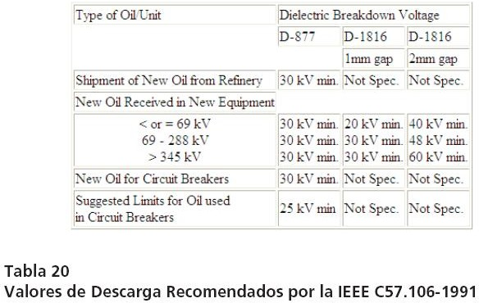
Ensayos de Transformadores de Potencia

Slide 12

Ensayos de Transformadores de Potencia
La revisión de esta norma reduce el valor de ruptura para aceites nuevos según lo siguiente:
Para aceite nuevo, 23 kV para la ASTM 1816 y 26 kV para la ASTM 877 con un espacio entre electrodos de 1 mm.
Para aceite usado el valor recomendado es de 23 kV con 1 mm de separación sin importar la norma.
La figura 53 muestra el equipo automático OTS 60PB de Megger.

Slide 13
Ensayos de Transformadores de Potencia
Grado de Acidez (ASTM D974, IEC 62021-1):
Los
ácidos se forman como producto de la reacción del aceite ante la
presencia de oxígeno y agua
. El grado de acidez
mide el contenido de
compuestos ácidos.
En el aceite, la concentración de ácido podría estar determinado por la cantidad de hidróxido de potasio (KOH) necesario para neutralizar la cantidad de ácido en un gramo de aceite.
Factor de Potencia (ASTM D924)
:
Es una
indicación de la cantidad de energía que se pierde como calor en
el aceite
, también es un
indicativo del contenido de agua en el aceite
,
aceite acidificado y degradación de la celulosa.
Cuando el actúa como dieléctrico
aceite puro
se pierde muy poca energía
durante la carga de la capacitancia, formada por el envase del aceite y el aceite como tal.
La prueba se efectúa energizando una celda que posee un valor de gap (capacitancia) conocido, con el equipo para la medición del factor de potencia Delta 4000.

Slide 14
Ensayos de Transformadores de Potencia
Un posee un factor de potencia de 0,05% o menor, referido a 20
aceite nuevo
grados centígrados,
valores de
hasta 0,5% de factor de potencia
, referidos a 20 grados centígrados,
son aceptables
,
valores entre
0,5% y 1%
deben ser como
considerados
sospechosos
y
mayores al 1%,
referidos a 20 grados centígrados, son
considerados bajo
investigación
, aceite
para ser reacondicionado o para ser cambiado
(ASTM –
D1500, ISO 2049):
El es
como un
de aceite de refinación.
color del aceite nuevo
considerado
índice
Para aceite usado, la oscuridad es un
indicador
de o deterioro.
contaminación
El se obtiene
grado de color del aceite
por comparación contra una tabla de
colores diseñada por la norma
. A medida que el aceite
envejece
se vuelve
más
oscuro
.

Slide 15

Ensayos de Transformadores de Potencia
Humedad (ANSI C57.91, ANSI C57.106):
El en el aceite es
para
contenido de humedad
muy importante
determinar la
condición
del mismo y su
posible
utilización.
La
presencia de humedad
(hasta pequeñas partes de 25 partes por millón, 25
ppm) usualmente se
refleja en una disminución de la rigidez dieléctrica
del
aceite.
A medida que
aumenta la temperatura del aceite
, la
cantidad de agua
disuelta
en el mismo aumenta →
Grandes cantidades
de agua pueden ser
retenidas en
aceite con temperatura alta
, lo cual
afecta drásticamente la característica
dieléctrica del aceite.
La tabla 21 muestra los , valores
valores permitidos según la IEEE Std C57.106
válidos para un porcentaje de peso de agua respecto al peso de la celulosa
según lo siguiente:
Menor a 69 kV, 3% max.
Entre 69 y 230 kV, 2% max
Mayor a 230 kV, 1,5% max.

Slide 16
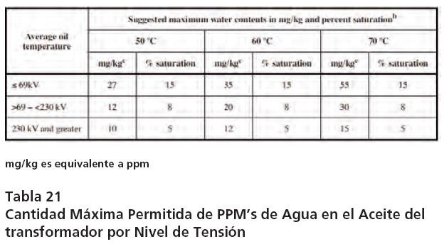
Ensayos de Transformadores de Potencia

Slide 17
Ensayos de Transformadores de Potencia
Gases Disueltos en el Aceite:
Los que inciden en la
de un
primeros mecanismos
pérdida de aislamiento
equipo son
calor y contaminación
.
Un
valor inaceptable de resistencia de aislamiento
pudiera indicar rápidamente
problemas en el aislamiento
, pero muy
difícilmente le indicará la causa
del
deterioro.
El para líquidos aislantes,
referente a la
estándar ASTM
provee información
calidad del aceite en el momento de la prueba
pero
no determina la causa
del
deterioro que deberá ser determinado en futura investigación.
El análisis o en el aceite, es
la
detección de gases disueltos
frecuentemente
primera indicación de falla
en equipos eléctricos.

Slide 18
Ensayos de Transformadores de Potencia
Representa una que
herramienta efectiva de diagnóstico
permite determinar
problemas en transformadores y otros equipos eléctricos.
Cuando existe un , la
,
deterioro en el material aislante
aparición de lodo o ácido
el o la generación de
una serie de
calentamiento
arcos eléctricos
originan
gases
que pueden tomar
dos direcciones
:
Algunos migran eléctrico
al espacio de aire existente en la parte superior
del equipo
y otros, la mayoría, se disuelven en el aceite aislante.
Un del aceite
en que
se
análisis cromatográfico
pudiera indicar
condición
encuentra el
equipo
.
El y la
,
sobrecalentamiento
cantidad de humedad
pudiera originar una
descomposición de la celulosa
, que es el
material utilizado para recubrir el
conductor
del devanado del transformador.
A
temperaturas superiores a 140 grados
centígrados, la
celulosa comienza a
descomponerse
, produciéndose
dióxido de carbono y monóxido
de carbono.

Slide 19


Ensayos de Transformadores de Potencia
El se hace presente a tensiones superiores a 10 kV, las puntas o
efecto corona
dobleces en las piezas de cobre
de los equipos eléctricos, son consideradas
áreas de altos esfuerzos
donde pueden
originarse estas descargas de baja
energía.
El produce grandes
cantidades de hidrógeno libre
que se
efecto corona
disuelve en el aceite
aislante.
A veces
resulta difícil identificar de donde proviene el hidrógeno
, puede
producirse
por efecto corona o como consecuencia de la oxidación de las
partes metálicas
que se utilizan en la construcción del equipo eléctrico.
Cuando los
niveles de energía
son lo suficientemente , como para
importantes
permitir la
creación de chispas menores
, se originan
cantidades menores de
metano, etano y etileno.
Las
chispas son definidas como descargas con una duración menor a 1
microsegundo
.
Un
arco eléctrico produce
un gas característico denominado acetileno.

Slide 20
Ensayos de Transformadores de Potencia
La de
facilita la detección de este tipo de falla.
presencia
este gas en el aceite
Altos Niveles de Hidrógeno (H2), Oxigeno (O2) y Nitrógeno (N2) pueden indicar
la presencia de agua
, corrosión, sellos dañados o bushings con fugas.
Altos niveles de monóxido de carbono o dióxido de carbono
, reflejan que un
transformador ha sido
sometido a condiciones de sobrecarga menores
.
La
presencia de acetileno, etileno, metano y etano
pueden ser indicadores de
la integridad de los componentes internos
del equipo eléctrico, la tabla 22
muestra la
relación entre el tipo de falla y el tipo de gas disuelto en el aceite
del
transformador.

Slide 21
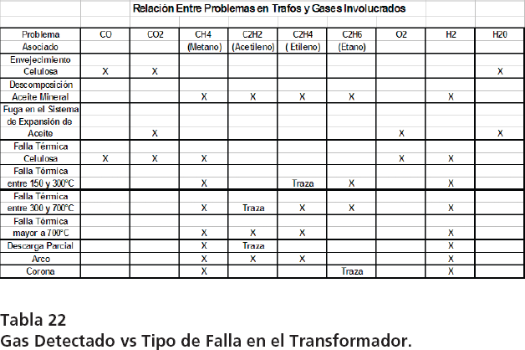
Ensayos de Transformadores de Potencia

Slide 22
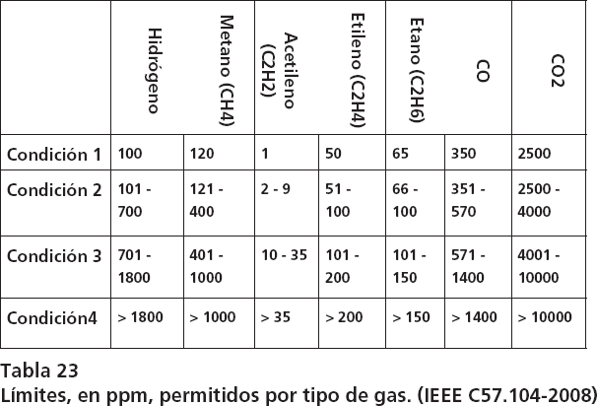
Ensayos de Transformadores de Potencia
La tabla 23 muestra los límites para los diferentes tipos de gases, está dividida en cuatro filas que va desde la condición normal a la condición extrema.

Slide 23
Ensayos de Transformadores de Potencia
La condición 1 puede considerarse como una condición normal,
la condición 2 sugiere realizar investigaciones adicionales,
la condición 3 sugiere investigar que probablemente existe una falla
y la condición 4 es extrema e implica un alto riesgo si el transformador
continúa en servicio.
Análisis de Resultados (IEEE C57.104-2008 y El Triángulo de Duval):
Para
conocer el tipo de falla
al cual fue sometido el transformador,
el análisis de
gases disueltos
en el aceite cuenta entre otras, de
dos herramientas
de
diagnóstico
: Radio de Rodgers
según lo expresado en la norma y el
triángulo
de Duval.
El
triángulo de Duval
es un método de
interpretación gráfica
, donde se efectúa
un
cociente entre el contenido en PPM de algunos
de los gases de falla:
metano, etileno y acetileno
, y
la suma de los ppm de estos tres gases
.

Slide 24
Ensayos de Transformadores de Potencia
Estos cocientes
arrojan un resultado que esta con
relacionado
la cantidad de
energía
asociada a la .
liberación de cada uno de los gases
Luego
refiriendo el valor obtenido de cada uno de los gases en la dirección
correspondiente del triángulo
, se
encuentra un punto
que, donde
según la zona
se encuentre, al cual fue sometido el transformador.
indicaría el tipo de falla
La figura 54 muestra un ejemplo del triángulo de Duval.

Slide 25
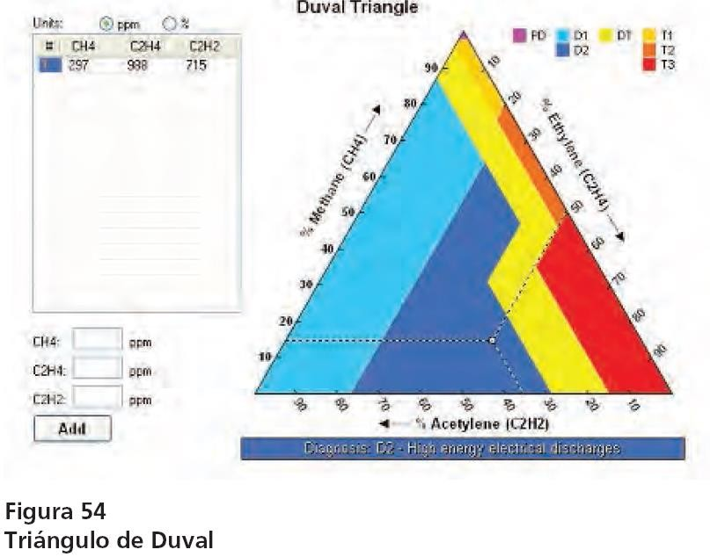
Ensayos de Transformadores de Potencia

Slide 26
Ensayos de Transformadores de Potencia
Si el
punto se encuentra:
→ falla fue una descarga parcial,
en el vértice superior de la pirámide
en la zona denominada D1→ la falla fue una descarga de baja energía,
en la → la falla fue debida a una
región denominada D2
descarga de alta
energía.
en la
zona denominada T1
→ falla térmica con una temperatura menor
a 300º C,
en la → una falla térmica entre 300º C y 700º C
zona T2
y finalmente en la → una falla térmica mayor a 700º C.
zona T3
en la zona DT → la causa de la falla es
no se puede determinar si
térmica
o de descarga .
parcial

Slide 27
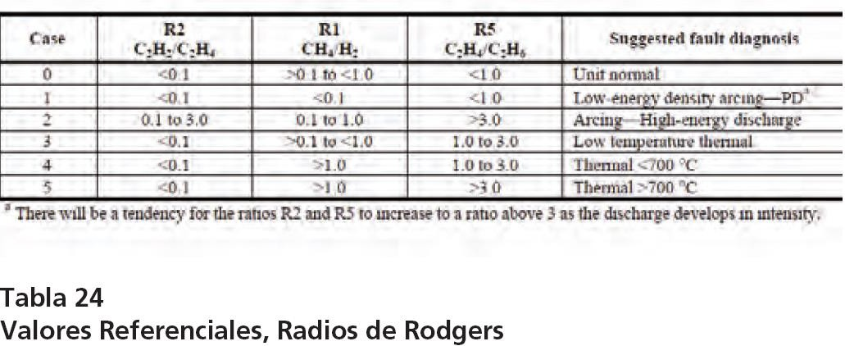
Ensayos de Transformadores de Potencia
La Tabla 24 muestra un ejemplo de valores referenciales para el método de evaluación denominado Radio de Rodgers.
La figura 55 muestra un equipo portátil que permite realizar cromatografía.

Slide 28

Ensayos de Transformadores de Potencia

